Slide 1

Software Engineering
Assignment
About Git

Slide 2
ما هو ؟
Git
- هو نظام مفتوح المصدر للتحكم في الإصدارات.
- يُستخدم لتتبع التعديلات على الملفات والمشاريع البرمجية
- يُسهّل العمل الجماعي ومراجعة الأكواد.
- يحفظ سجل زمني للتعديلات، ويمكنك الرجوع لأي نقطة بسهولة.

Slide 3
Git vs GitHub
Git
GitHub
أداة محلية على جهازك .
تتحكم في الإصدارات محلياً .
لا يحتاج انترنت .
init , commit , add
خدمة استضافة على الانترنت .
تشارك المشاريع عبر الانترنت .
يتطلب انترنت .
push , pull , clone

Slide 4
المفاهيم الأساسية في :
Git
- HEAD :
مؤشر يشير لآخر كوميت نشط
Merge :
دمج فرعين في نقطة واحدة
Conflict :
تعارض بين تعديلات فرعين
- Repository :
مجلد المشروع المتعقب بـ
Commit :
نقطة حفظ تشمل التعديلات
Branch :
نسخة منفصلة لتجربة تعديلات
Staging Area :
مكان مؤقت قبل حفظ التعديلات
Git

Slide 5
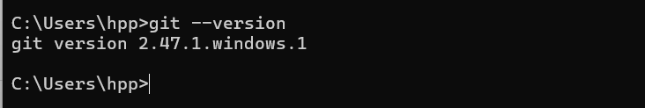
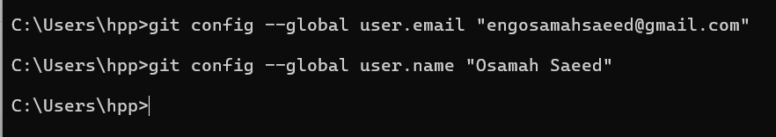
git – version
Gitيعرض رقم إصدار
المثبت على جهازك.
git config --global
يُستخدم لإعداد إعدادات عامة للمستخدم في
مثل الاسم والبريد الإلكتروني، وتُطبق على جميع المستودعات.
تحتفظ هذه الاعدادات في ملف
~/.gitconfig
Git

Slide 6
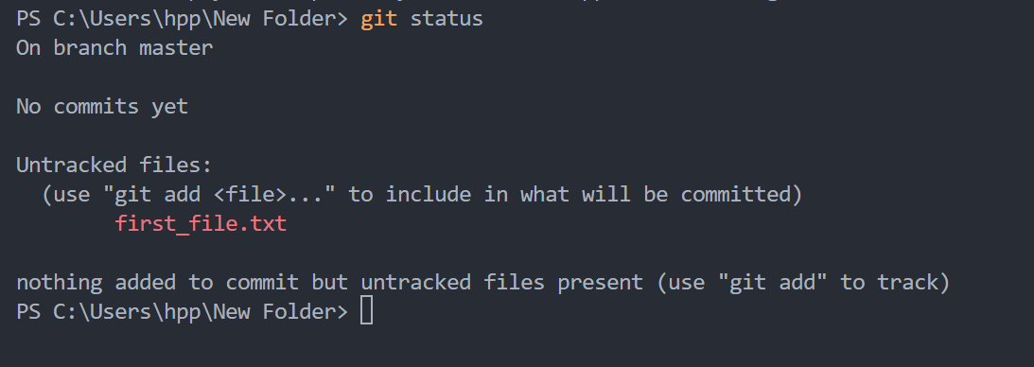
git init
Gitيُستخدم لإنشاء مستودع
جديد في المجلد الحالي.
بعد تنفيذ الأمر، يصبح المجلد مراقب من .
Git
git status
يعرض حالة الملفات في المستودع: الملفات المعدلة، غير المتعقبة، والجاهزة للإضافة أو الكوميت.

Slide 7
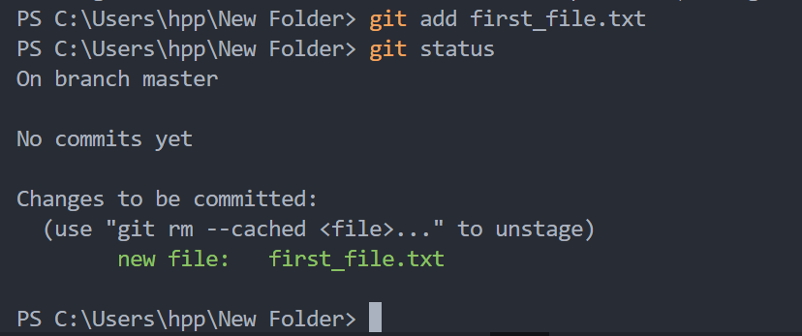
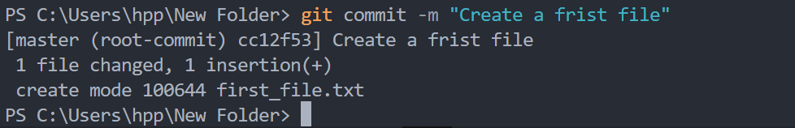
git add <file>
يُستخدم لإضافة الملفات إلى
مرحلة التهيئة
تمهيدًا لعمل
التغييرات لا تُحفظ بشكل دائم إلا بعد
Staging Area
commit
git commit
git commit -m
يُستخدم لحفظ التغييرات المضافة
في سجل
مع رسالة توضيحية.
الرسالة مهمة لفهم الهدف من التعديل عند مراجعة التاريخ لاحقًا.
Git
staged

Slide 8
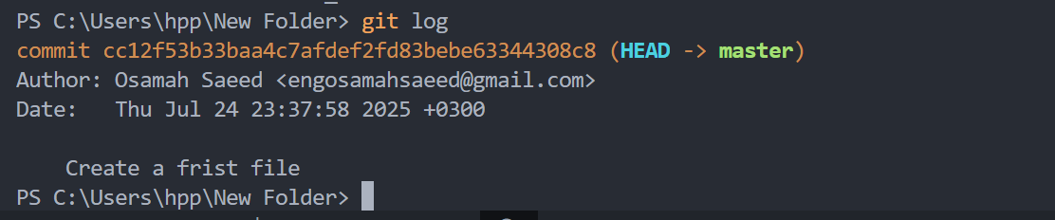
git log
يعرض سجل الكوميتات السابقة في المستودع، مع تفاصيل مثل المؤلف والتاريخ والرسالة.
استخدم الأسهم ↑↓ للتنقل في السجل
و للخروج
Q

Slide 9
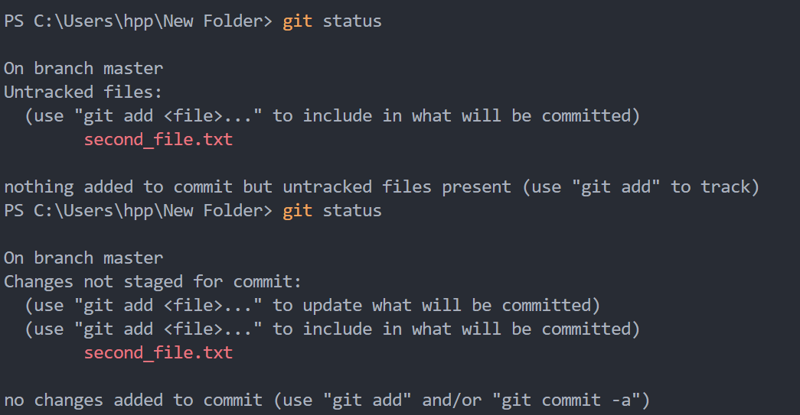
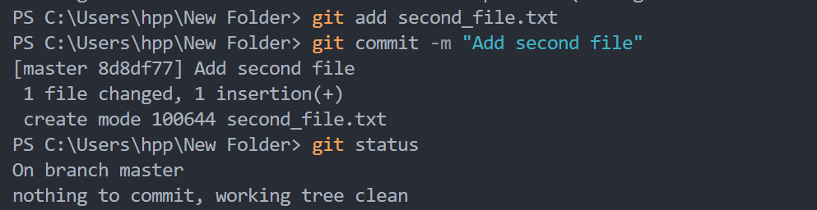
Git
مثال عملي على استخدام بعض أوامر السابقة

Slide 10
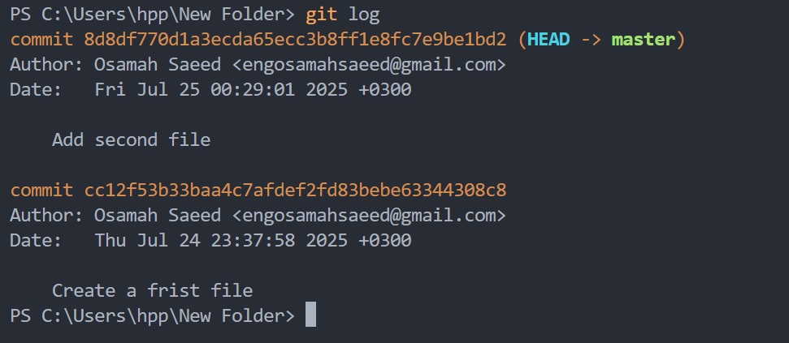

Slide 11
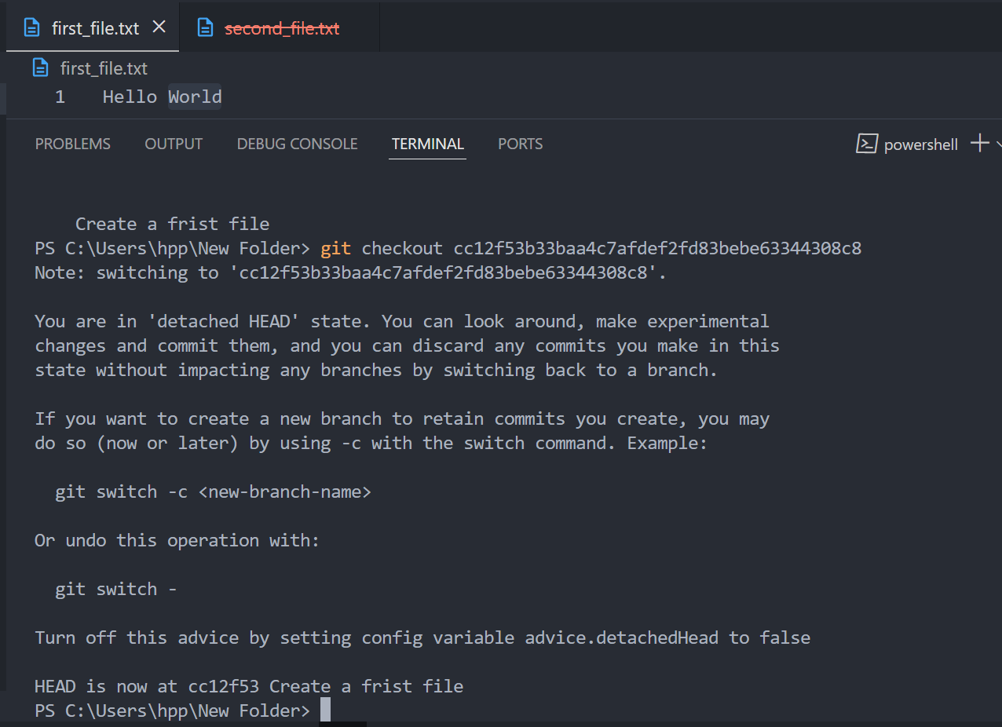
git checkout <commit hash>
ينقلك إلى حالة المشروع في لحظة معينة بناءً على رقم الكومينت
commit hash.
لاحظ انه هناك ملفات مشطوب عليها باللون الأحمر وذلك لان الملف غير موجود في الكومت .

Slide 12

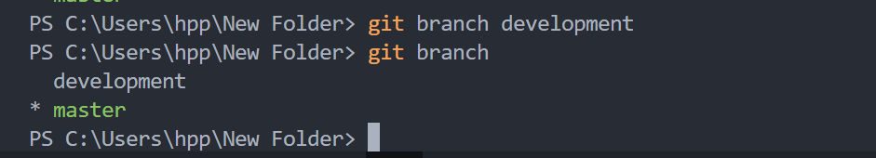
git branch
يعرض قائمة الفروع في المستودع مع تمييز الفرع الحالي بعلامة *
git branch <branch_name>
يُستخدم لإنشاء فرع جديد من الفرع الحالي باسم محدد دون الانتقال إليه مباشرة.

Slide 13
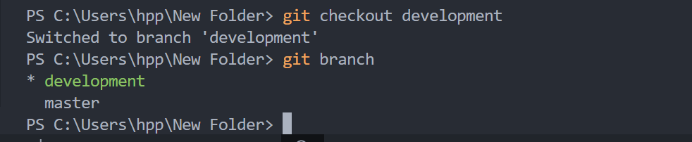
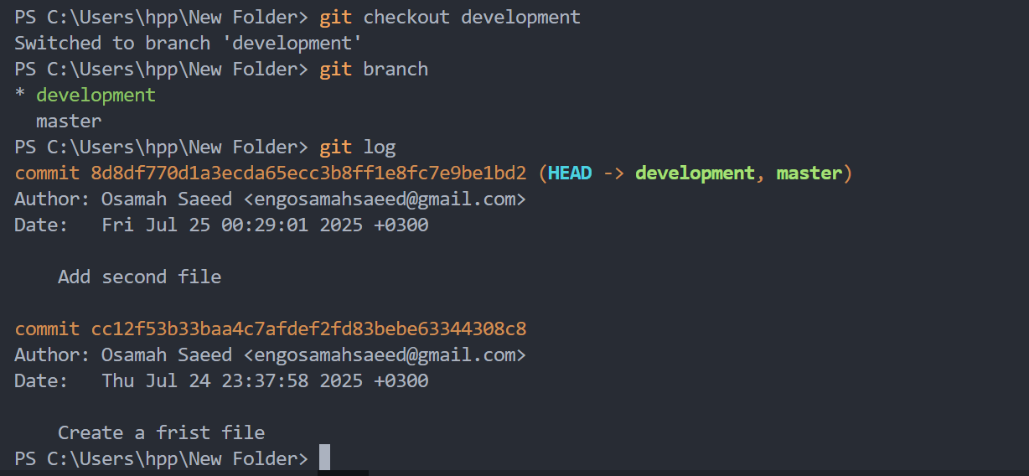
git checkout <branch_name>
يُستخدم للانتقال إلى فرع موجود في المستودع
عندما تتحرك الى فرع اخر يتم الانتقال إلى آخر كوميت في ذلك الفرع
عند إنشاء فرع جديد يبدأ هذا الفرع من الكوميت الحالي في الفرع الرئيسي أو الفرع النشط.
إذا قمت بإنشاء ملف داخل الفرع الجديد وأجريت عليه كوميت فسيبقى هذا الملف داخل ذلك الفرع فقط. عند العودة او الانتقال إلى فرع آخر، لن يظهر هذا الملف

Slide 14
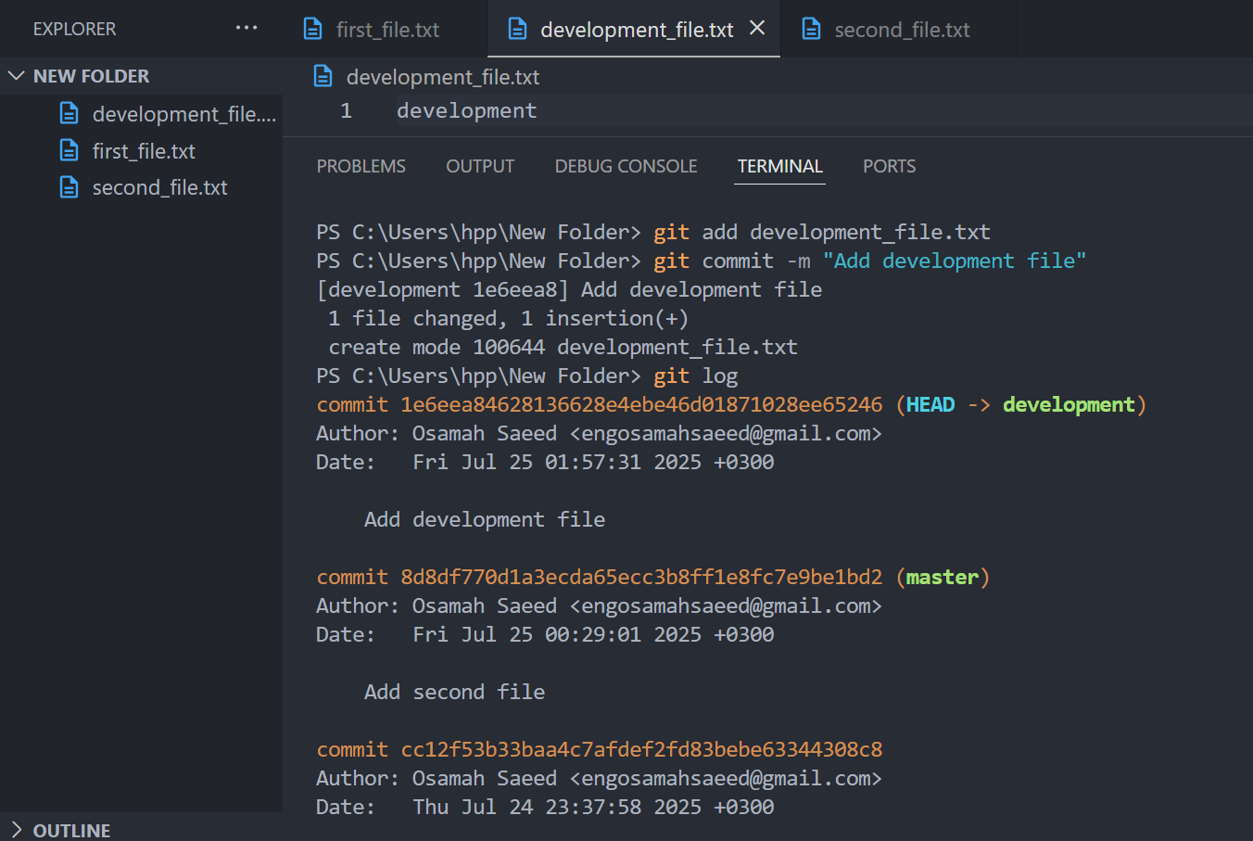
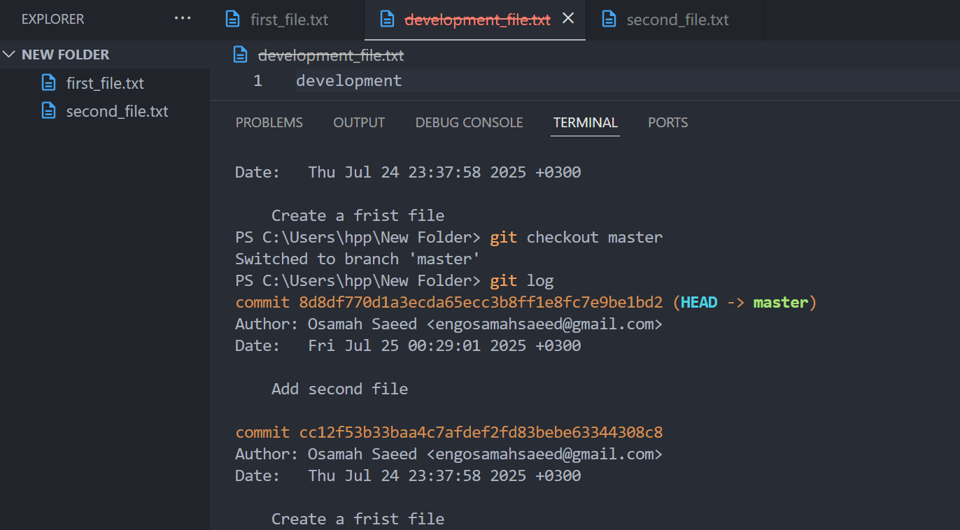
انشاء ملفات وانتقالات بين الفروع وعرض الاختلافات

Slide 15

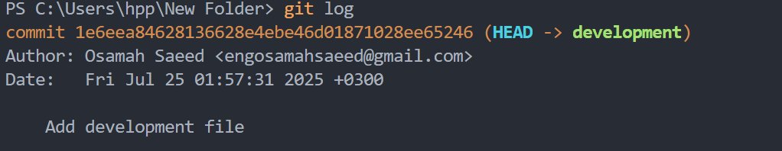
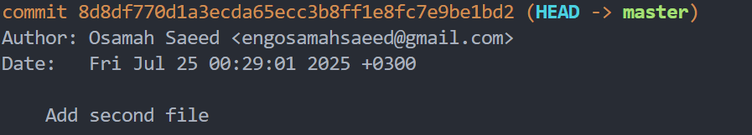
git switch <branch_name>
يُستخدم للانتقال إلى فرع موجود بطريقة أبسط وحديثة مقارنة ب
git checkout
هذا الامر أُضيف في الإصدارات الحديثة لتبسيط التعامل مع الفروع
Head
هو مؤشر يشير إلى أحدث كوميت في الفرع النشط حالياً.
يمثل مكانك الحالي في سجل المشروع.
عند تنفيذ
ينتقل المؤشر تلقائياً إلى الكوميت الجديد.
git commit

Slide 16
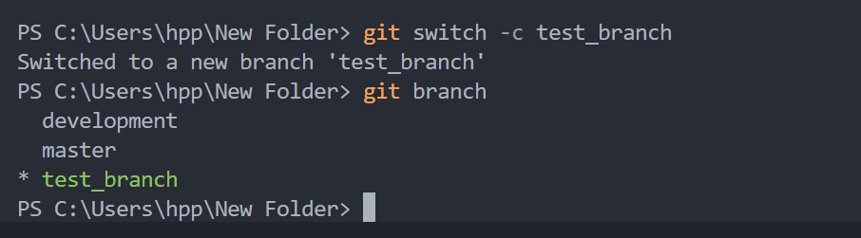
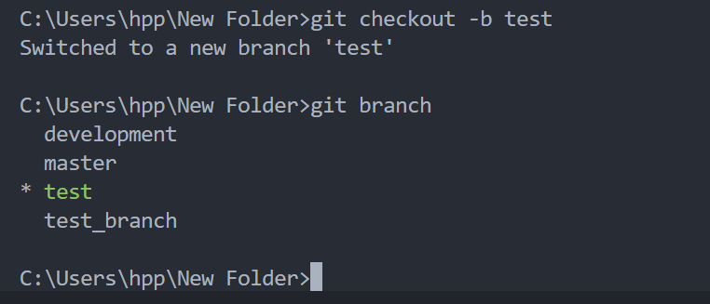
git switch –c <branch_name>
يُستخدم لإنشاء فرع جديد والانتقال إليه مباشرة في خطوة واحدة.
فهو اختصار للأمرين :
git branch <branch_name>
git checkout <branch_name>
git checkout -b <branch_name>
يُستخدم لإنشاء فرع جديد والانتقال إليه مباشرة
تماماً كما في الامر
git switch –c <branch_name>

Slide 17
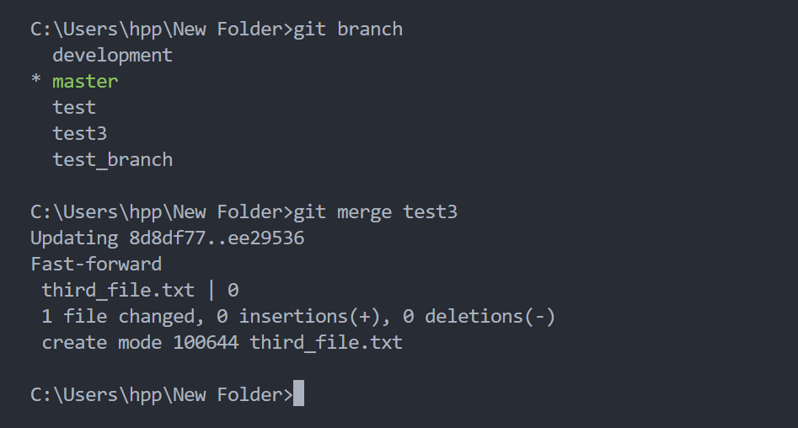
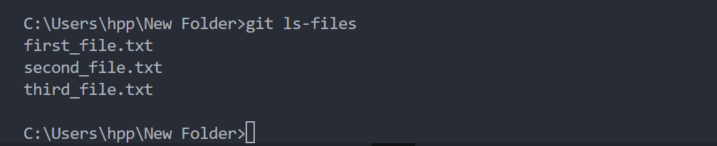
git merge <branch_name>
يُستخدم لدمج تغييرات فرع معيّن في الفرع الحالي.
يجب أن تكون على الفرع الذي تريد دمج التغييرات إليه
إذا كان هناك تعارض
يجب حله يدويًا قبل إتمام الدمج.
Conflict
git ls-files
يعرض جميع الملفات التي يتتبعها
في المستودع.
لا يعرض الملفات غير المتعقبة
Untracked
مفيد لفهم الملفات التي تم تتبعها عبر
git add
Git

Slide 18
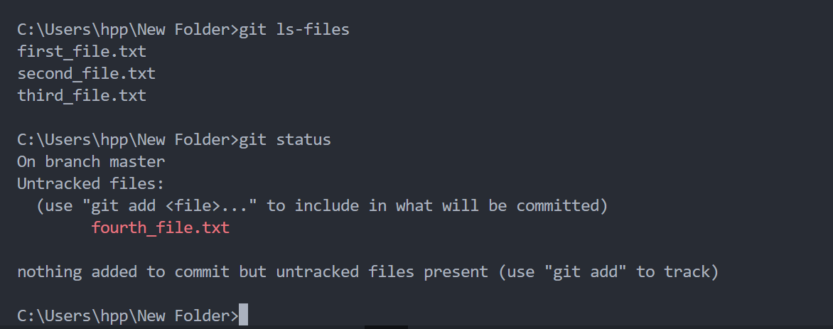
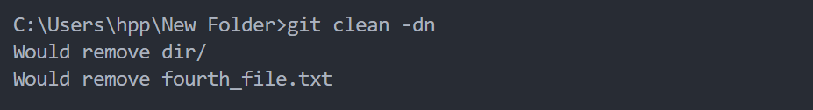
لاحظ هنا ان الملفات التي لم تتم اضافتها بواسطة الامر
لم يتم عرضها بواسطة الامر
git ls-files
git add
git clean -dn
يُستخدم لعرض الملفات غير المتعقبة
Untracked
التي سيتم حذفها بدون تنفيذ الحذف فعليًا – فقط معاينة.
d- يمثل المجلد
n- اختصار
directory
run

Slide 19
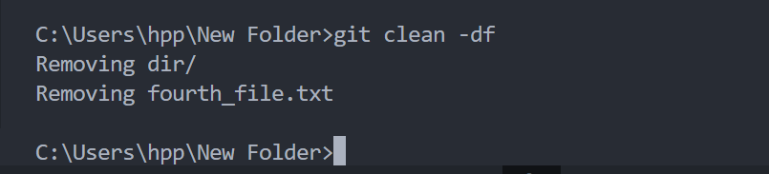
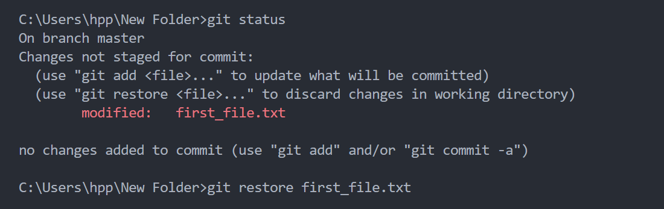
git clean -df
يُستخدم لحذف جميع الملفات والمجلدات غير المتعقبة – لم تضف بالامر
Untracked
من المستودع بشكل نهائي.
d- يمثل المجلد
f- اختصار
لا يمكن التراجع عن الحذف !
git add
directory
force
git restore <file>
يُستخدم لاستعادة ملف إلى حالته الأخيرة في آخر كومت ، أي التراجع عن التعديلات المحلية غير المحفوظة.

Slide 20
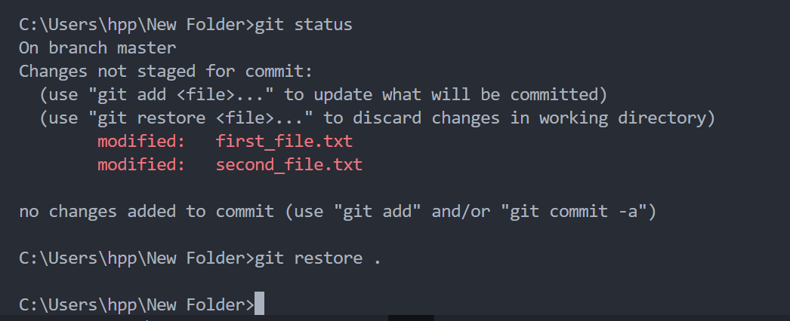
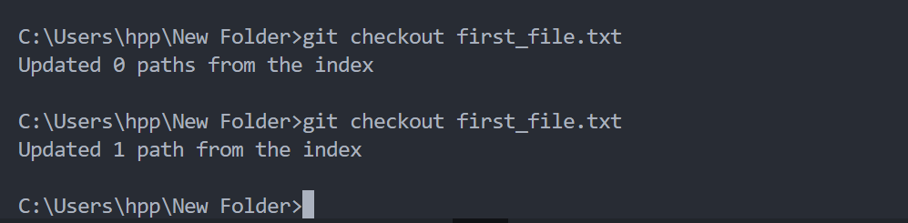
git restore .
يُستخدم للتراجع عن جميع التعديلات المحلية في الملفات المتعقبة داخل المشروع، واستعادتها لآخر نسخة من Git
آخر
لا يمكن التراجع عن هذا التراجع
commit
git checkout <file>
يُستخدم لاستعادة نسخة الملف من آخر
commit
أي التراجع عن التعديلات التي أجريتها عليه.
في الإصدارات الحديثة تم استبداله ب
git restore <file>

Slide 21
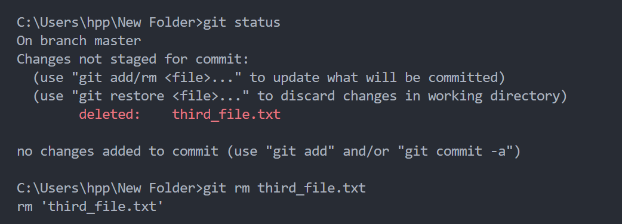
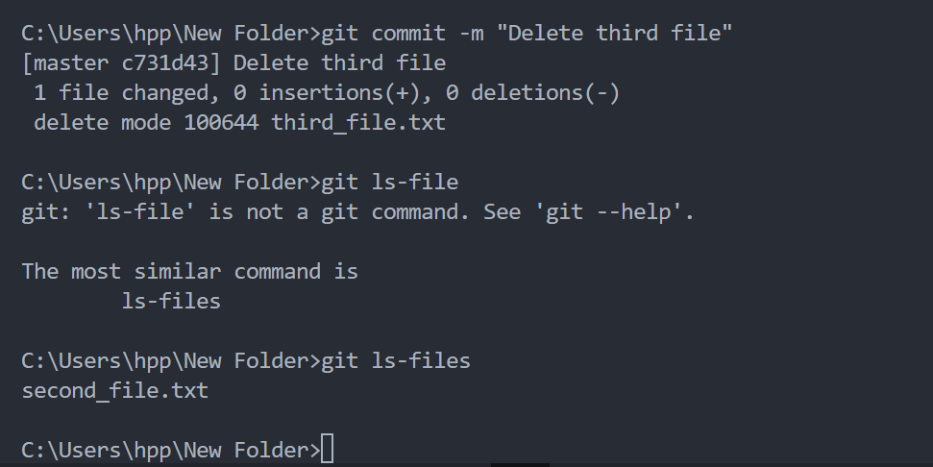
git rm <file>
يُستخدم لحذف ملف من المستودع وإزالته من التتبع في نفس الوقت.
تستطيع استخدام الامر
git add
يمكننا اعتبار حذف الملف كأنه تعديل ونعمل بالشكل الطبيعي
إذا أردت فقط إلغاء التتبع دون حذف الملف فعليًا
استخدم الامر
git rm --cached <file>
add & commit

Slide 22
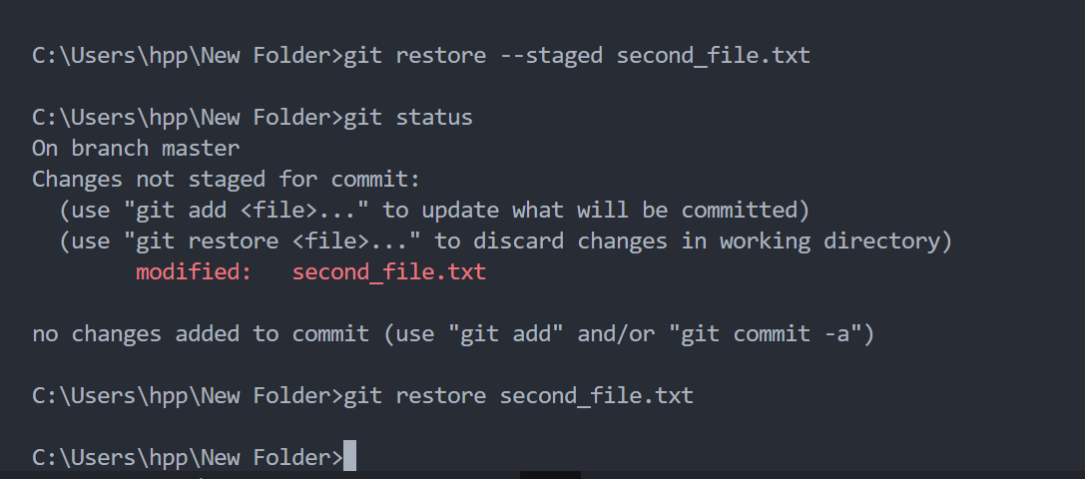
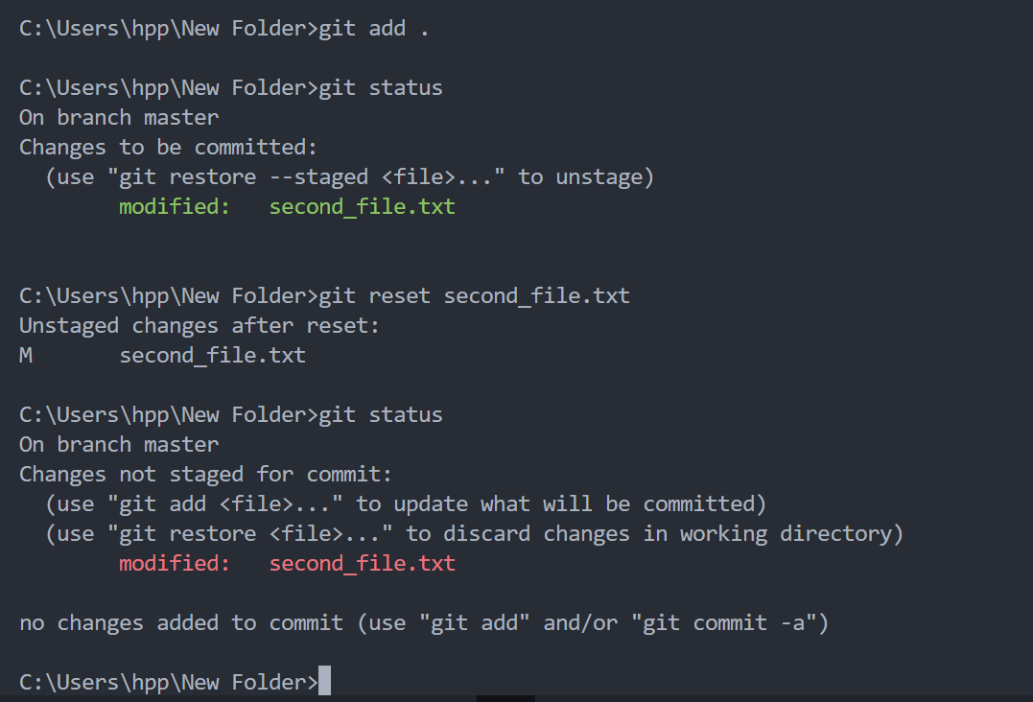
git restore –staged <file>
يُستخدم لإزالة ملف من المرحلة المؤقتة Staging Area
دون حذف التعديلات عليه
git reset <file>
يُستخدم لإزالة ملف من المرحلة المؤقتة Staging Area
دون حذف التعديلات عليه
تمامًا مثل
git restore – staged <file>

Slide 23
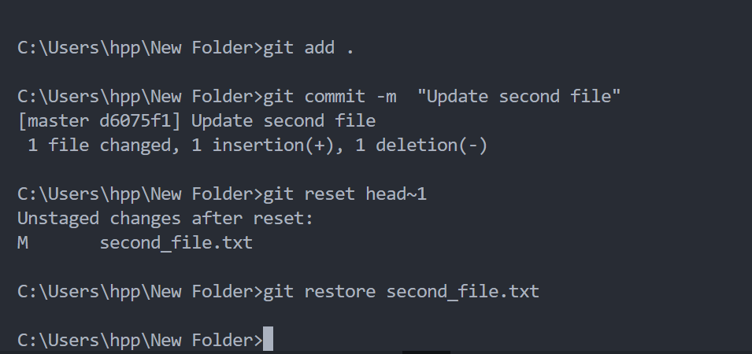
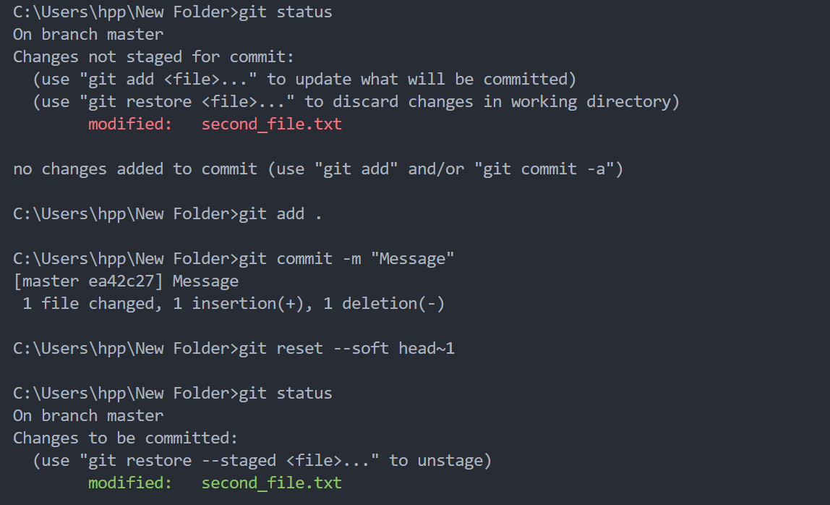
git reset head~<num_commits>
يُستخدم للتراجع عن آخر عدد من الكوميتات وتحريك المؤشر
الى الوراء
Head
git reset --soft head~<num_commits>
يتراجع عن عدد معين من الكوميتات مع الاحتفاظ بالتغييرات في مرحلة التهيئة
Staging Area
مفيد لتعديل رسالة الكوميت أو تجميع عدة كوميتات في واحد جديد.

Slide 24
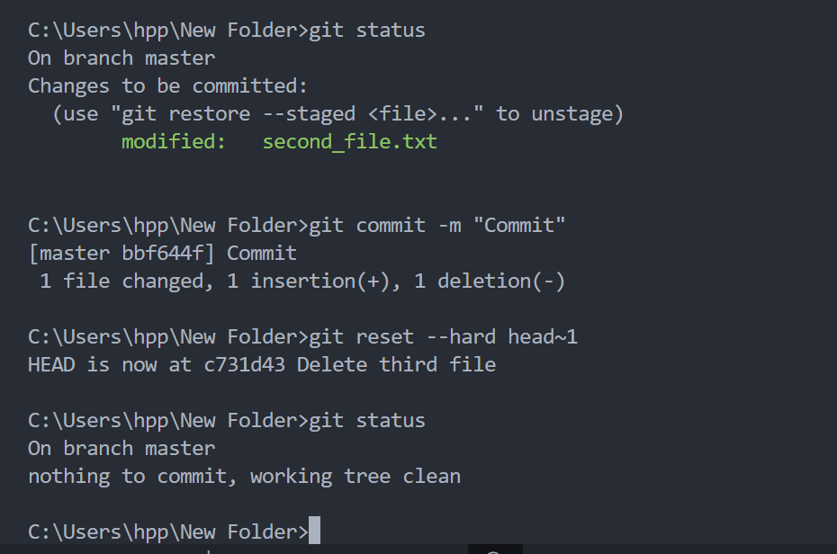
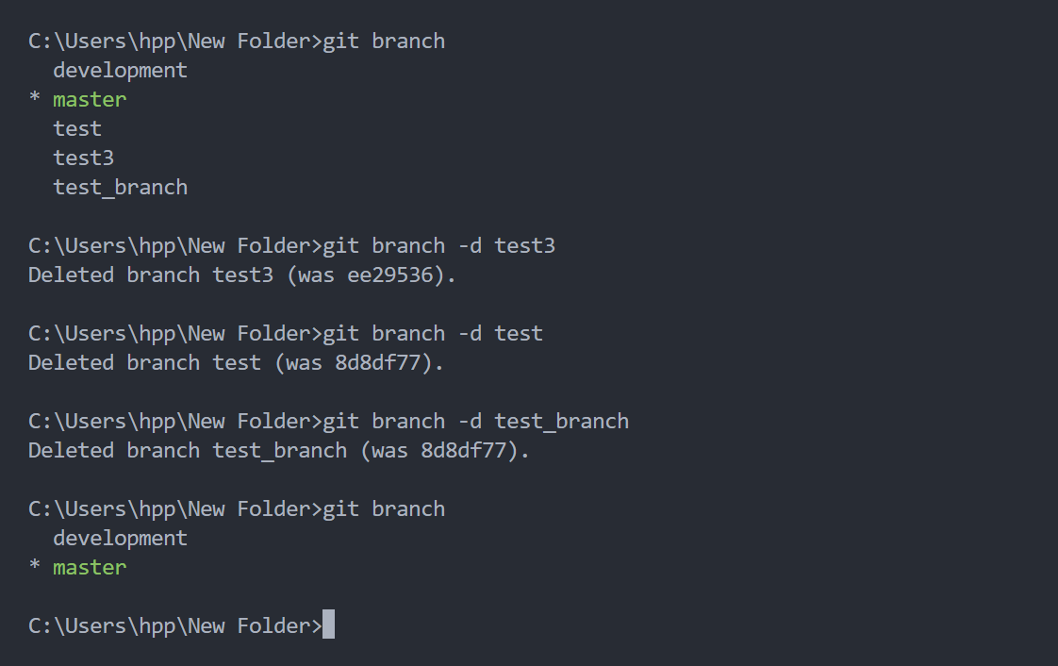
git reset --hard head~<num_commits>
يتراجع عن عدد معين من الكوميتات ويحذف كل التعديلات نهائيًا من المشروع ومن القرص أيضًا.
مفيد إذا كنت متأكدًا أنك لا تحتاج التعديلات
الأخيرة
هذا الأمر لا يمكن التراجع عنه، ويؤدي إلى فقدان دائم للبيانات
git branch –d <branch_name>
يُستخدم لحذف فرع محلي (ليس الفرع الحالي)، إذا تم دمجه بالفعل في فرع آخر.
إذا لم يتم دمج الفرع بعد، ستظهر رسالة خطأ.
للحذف الإجباري (حتى لو لم يُدمج):
git branch –D <branch_name>
هذا الحذف محلي فقط، ولا يؤثر على
أو أي مستودع بعيد.
GitHub

Slide 25
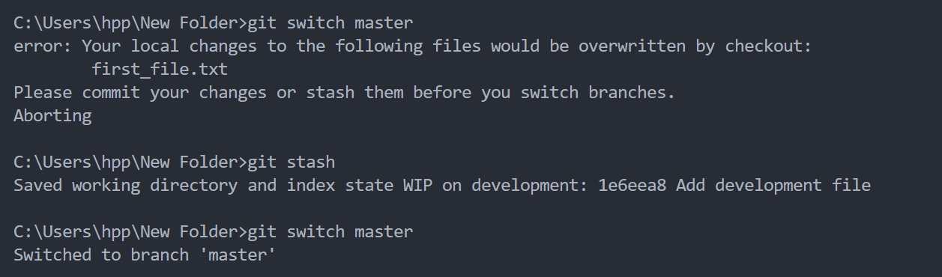
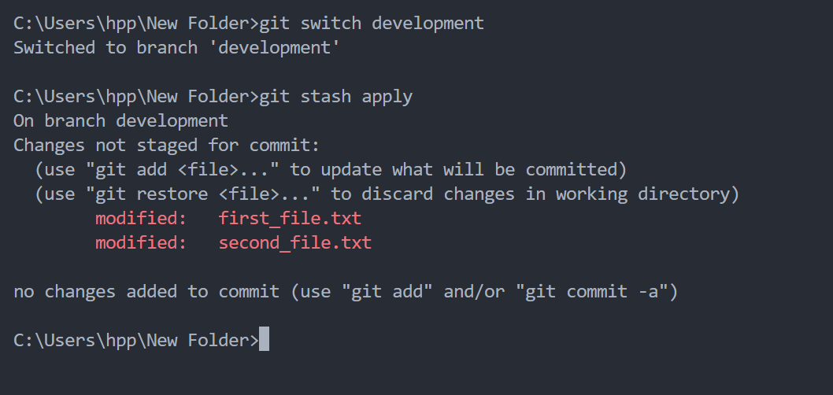
git stash
يُستخدم لحفظ التعديلات المؤقتة على الملفات جانبًا ( بدون )
بحيث يمكنك العودة لفرع نظيف مؤقتًا.
تستخدمه إذا كنت تعمل على شيء ولم تنهِه، وتحتاج التبديل لفرع آخر بسرعة.
commit
git stash apply
يُستخدم لاسترجاع التعديلات التي خزّنتها مؤقتًا باستخدام
git stash

Slide 26


The End
With heartfelt thanks to
Eng. Malek Al-Mosanif
By : Osamah Saeed Mohammed
engosamahsaeed@gmail.com
https://github.com/Osamah-Saeed-Mohammed-Hamood

